Slide 1
jQuery Libraries

Slide 2
Oversigt
Hvorfor anvende jQuery Libraries?
Placering af kald til jQuery UI
jQuery UI
jQuery UI – effekter
jQuery UI – widgets
Temaer (themes)

Slide 3
Hvorfor anvende jQuery Libraries?
Da programmører er bekvemme og opfindsomme mennesker, sker der hele tiden en udvikling af anvendelsen af jQuery
Der er/bliver til stadighed udviklet på jQuery Libraries (herefter: kodebiblioteker), som retter sig mod forskellige brugergrænseflader og funktionaliteter
Blandt de meget anvendte kodebiblioteker kan nævnes:
jQuery UI
jQuery Mobile
jQuery Validation

Slide 4

Placering af kald til jQuery UI
Da jQuery UI er en udvidelse til jQuery, skal kaldet til kodebiblioteket ske efter kaldet til jQuery

Slide 5
jQuery UI
jQuery UI består af adskillige prædefinerede effekter, widgets og temaer
Ved at anvende kodebiblioteket kan udvikleren hurtigt oprette avancerede brugergrænseflader ved hjælp af effekter og widgets
Ved at kombinere de prædefinerede navne og properties i de forskellige effekter og widgets kan programmøren hurtigt definere nye temaer ved hjælp af værktøjet ”ThemeRoller”

Slide 6
jQuery UI – effekter
jQuery UI indeholder bl.a. en del prædefinerede effekter
Effekter består af en kombination af prædefineret CSS- og JavaScript-kode, som tilsammen udgør en samlet effekt
Effekterne bliver aktiveret ved at kalde funktioner, der udfører den ønskede effekt med angivelse af, hvilket element der skal ”bearbejdes”
Alt efter hvilken effekt der ønskes, kan der være et varierende antal argumenter
En oversigt over effekterne kan ses på: htttp://jqueryui.com/show/

Slide 7
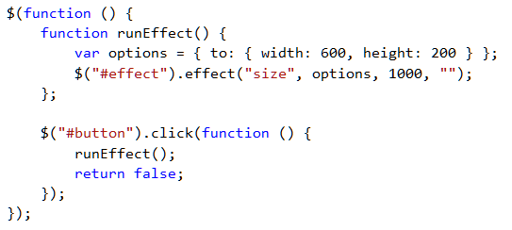
Effekter – eksempel: size
Size-effekten ændrer størrelsen på det angivne DOM-element Eksempel (bemærk, at der bliver anvendt et minimalt antal argumenter)

Slide 8
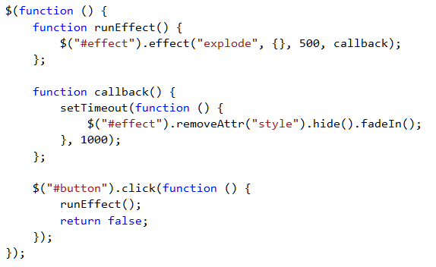
Effekter – eksempel: explode
Explode-effekten får det omhandlende DOM-element til at ”eksplodere” Eksempel (bemærk, at der anvendt et minimalt antal argumenter)

Slide 9
jQuery UI - widgets
jQuery UI indeholder bl.a. en del prædefinerede widgets
Widgets oversættes normalt til det gode danske ord ”dims” og vil herefter blive kaldt widget ☺
Widgets er GUI-komponenter med selvstændig funktionalitet
I lighed med effekter er der tale om en kombination af prædefineret CSS- og JavaScript-kode, som tilsammen udgør en samlet funktionalitet
Alt efter hvilken effekt der ønskes, kan der være et varierende antal argumenter
En oversigt over effekterne kan ses på: htttp://jqueryui.com/show/

Slide 10
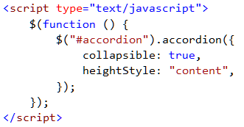
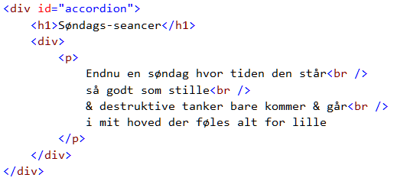
Effekter – eksempel: accordion
Accordion er en widget, som præsenterer skjult indhold, ved at brugeren trykker på et DOM-element. Indholdet ”foldes” herefter ud og ind i en effekt, som ligner en harmonika

Slide 11
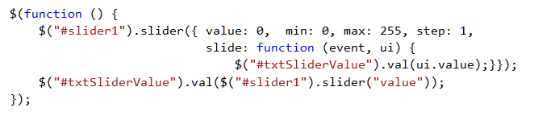
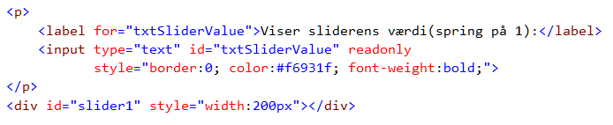
Effekter – eksempel: slider
Slideren er en widget, der giver brugeren mulighed for at ændre en værdi ved at skyde en slider frem og tilbage.

Slide 12
Temaer (themes)
Temaer (themes) er et sæt regler, der bestemmer HTML-dokumentets layout og elementernes præsentation
jQuery kombinerer anvendelsen af effekter, widgets og layout i den såkaldte ”ThemeRoller”
ThemeRoller er et online-værktøj, som giver programmøren mulighed for at vælge indstillinger for de enkelte effekter og widgets
Når programmøren er tilfreds med det dannede tema, downloades den dannede CSS-fil og placeres på den ønskede HTML-side

Slide 13

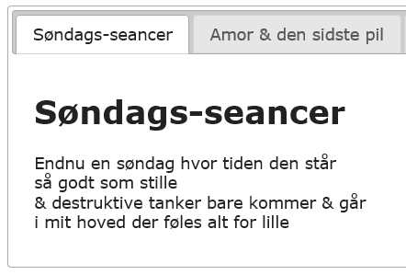
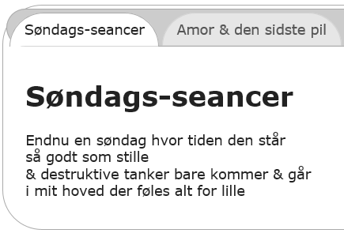
Temaer – placering af kald til CSS
Da det nye tema overskriver default-indstillingerne for de enkelte effekter og widgets, skal kaldet til temaets CSS-fil placeres efter øvrige kald til jQuery

Slide 14
Opgaver
Der er ingen opgaver til dette modul

Slide 15
Evaluering og afslutning

